Slide 1
فنآوریهای تجارت الکترونیک تولید کاربردهای تجارت الکترونیک
دانشکده آموزشهای اکترونیکی
دانشگاه شیراز

Slide 2
عناوین مطالب
توصیف گامهای اصلی در توسعه کاربردهای تجارت الکترونیک
توصیف کاربردهای اصلی تجارت الکترونیک و بررسی عملکردهای اصلی آنها
بررسی گزینه های اصلی توسعه کاربردهای تجارت الکترونیک به همراه مزایا و معایب آنها
بررسی گزینه های برون سپاری توسعه کاربردهای تجارت الکترونیکی شامل استفاده از یک تهیه کننده سرویس کاربرد (ASP) و ابزارهای رایانش.
بررسی بسته های مهم نرم افزارهای تجارت الکترونیک و محیط های کاربرد تجارت الکترونیک

Slide 3
عناوین مطالب
توصیف روشهای مختلف برای اتصال یک کاربرد تجارت الکترونیک به پایگاههای داده و سیستمهای back-end.
بررسی ارزش و زیربنای تکنیکی سرویس های وب در کاربردهای تجارت الکترونیک.
شناخت معماری خدمتگرا و تعیین ارتباط آن با تجارت الکترونیک
بررسی معیارهای قابل استفاده در انتخاب فروشنده و بسته برون سپاری.
شناسایی ارزش و استفاده های فایلهای ثبت کاربردهای تجارت الکترونیک
بررسی اهمیت تحلیل usage و مدیریت سایت.

Slide 4
ساخت یک سایت تجارت الکترونیک: یک رهیافت سیستماتیک
دو چالش مدیریتی مهم در ساخت یک سایت تجارت الکترونیک موفق عبارتند از:
توسعه یک شناخت و درک شفاف از اهداف کسب و کار
دانستن چگونگی انتخاب تکنولوژی مناسب برای دستیابی به آن اهداف

Slide 5
تکه های پازل ساخت-سایت
حوزه های مهم تصمیم گیری برای ساخت یک سایت عبارتند از:
منابع انسانی و قابلیتهای سازمانی، ایجاد یک تیم که دارای مهارتهای لازم برای ساخت و نگهداری سایت باشد.
سخت افزار
نرم افزار
ارتباطات
طراحی سایت

Slide 6
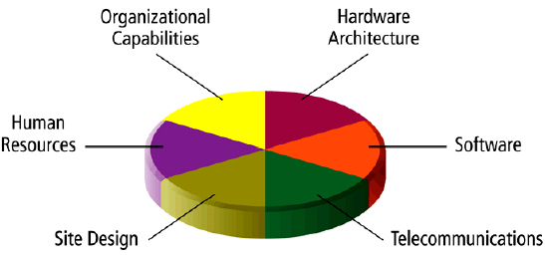
شکل1-تکه های پازل ساخت-سایت

Slide 7
چرخه عمر توسعه سیستمها
چرخه عمر توسعه سیستمها یک متدولوژی برای شناسایی اهداف کسب و کار یک سیستم و طراحی یک راه حل مناسب می باشد.
پنج گام اصلی در SLDC عبارتند از:
برنامه ریزی/تحلیل سیستمها
طراحی سیستمها
ساخت سیستم
تست
پیاده سازی

Slide 8
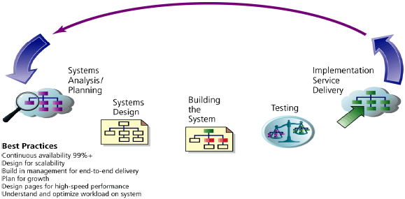
شکل 2- چرخه عمر توسعه سیستمهای وب سایت

Slide 9
برنامه ریزی/تحلیل سیستم
شناسایی اهداف کسب و کار، عملکردهای سیستم، و نیازمندیهای اطلاعات:
اهداف کسب و کار: لیستی از قابلیتهایی که می خواهید سایت شما داشته باشد.
عملکردهای سیستم: لیستی از انواع قابلیتهای سیستم اطلاعاتی که شما نیاز خواهید داشت تا به اهداف کسب و کارتان برسید.
نیازمندیهای اطلاعات: المانهای اطلاعات که سیستم باید تهیه کند تا به اهداف کسب و کار دست یابد.

Slide 10
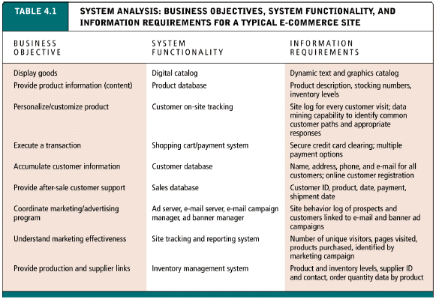
جدول 1- تحلیل سیستم

Slide 11
طراحی سیستم: پلتفرمهای سخت افزار و نرم افزار
مشخصات طراحی سیستم: توصیفی از مؤلفه های اصلی یک سیستم و ارتباط آنها با یکدیگر
طراحی سیستم را می توان به دو بخش تفکیک کرد:
طراحی منطقی شامل:
دیاگرامهای جریان داده که جریان اطلاعات در سایت، توابع پردازش که باید استفاده شوند و پایگاه داده هایی که استفاده خواهند شد را توصیف می کنند.
توصیف سیستمهای پشتیبان گیری اورژانسی و امنیتی و کنترلهایی که باید استفاده شوند.
طراحی فیزیکی: ترجمه طراحی منطقی به مؤلفه های فیزیکی

Slide 12
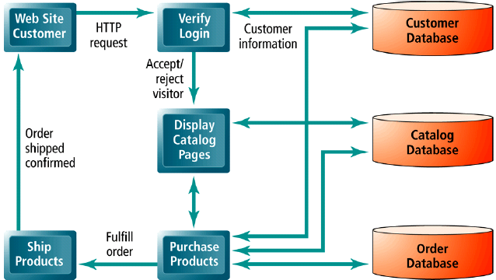
شکل 3- یک طراحی منطقی برای یک وب سایت ساده

Slide 13
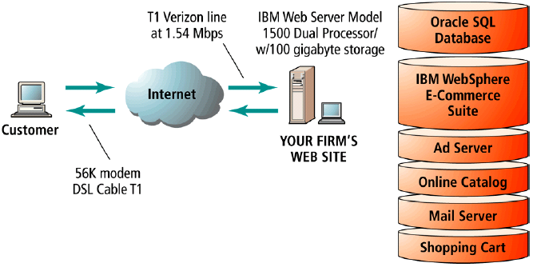
شکل 4-یک طراحی فیزیکی برای یک وب سایت ساده

Slide 14
ساخت سیستم: In-House در مقابل برون سپاری
برون سپاری: بکارگیری (اجاره) یک فروشنده بیرونی برای تهیه سرویس هایی که در ساخت سایت باید استفاده شوند.
تصمیم در مورد تولید سیستم توسط خودتان یا برون سپاری آن:
تولید سیستم به وسیله خودتان نیارمند داشتن تیمی با مجموعه متنوعی از مهارتها، انتخاب ابزارهای نرم افزاری و ریسکها و مزایای ممکن می باشد.
میزبانی به وسیله خودتان یا برون سپاری آن
میزبانی: شرکت میزبان مسوولیت دارد تا تضمین دهد وب سایت به ازای دریافت هزینه ماهانه 7/24 در دسترس می باشد.
هم-مکانی: شرکتی که یک وب سرور را خریداری می کند یا آن را ا جاره می کند (با این شرط که بر روی سرور کنترل دارد)، اما سرور بصورت فیزیکی در مکان فروشنده قرار دارد.

Slide 15
تست، پیاده سازی و نگهداری
تست
شامل تست واحد، تست سیستم و تست پذیرش می باشد.
استقرار و نگهداری
نگهداری شامل موارد زیر می باشد: 20% از زمان آن مربوط به دیباگ کردن کد و پاسخگویی به وضعیتهای فوری می باشد، 20% مربوط به گزارشهای تغییر، فایلهای داده، و اتصال با پایگاه های داده می باشد، و 60% زمان آن مربوط به مدیریت عمومی و اعمال تغییرات و بهبودهای سیستم می باشد.
Benchmarking: فرآیندی است که سایت بر حسب سرعت پاسخ، کیفیت قاالبها و طراحی با رقبای دیگر مقایسه می شود.

Slide 16
کاربردهای اصلی تجارت الکترونیک و عملکردهای آنها
فروشگاه B2C
عملکرد نمایش محصول
عملکرد دریافت سفارش
عملکرد پرداخت الکترونیکی
عملکرد آماده سازی سفارش
عملکرد سرویس مشتری
عملکرد پشتیبانی محصول

Slide 17
کاربردهای اصلی تجارت الکترونیک و عملکردهای آنها
سایتهای Sell-Side B2B تأمین کننده
کاتالوگهای شخصی سازی شده و صفحات وب برای تمامی خریداران اصلی
یک پایانه پرداخت B2B
امکانات چانه زنی برای بستن قراردادهای الکترونیکی
پیکربندی محصول به وسیله مشتریان
قابلیتهای برنامه Affilation
هشدارهای کسب و کار (برای مثال : برای فروش خاص یا اخبار)

Slide 18
کاربردهای اصلی تجارت الکترونیک و عملکردهای آنها
E-Procurement
کاتالوگهای تجمعی
حراجی های معکوس و سیستمهای مناقصه
حراجی های مستقیم
پورتالها
سیستمهای تجارت الکترونیک دیگر

Slide 19
توسعه سیستمهای تجارت الکترونیک
توسعه In-House: Insourcing
Insourcing
توسعه کاربردها بصورت In-House
گزینه های توسعه
ساخت از پایه
تولید از طریق مؤلفه ها
یکپارچه سازی کاربردهای سازمانی

Slide 20
توسعه کاربردهای تجارت الکترونیک
خرید کاربردها
این گزینه با عنوان رهیافت turnkey نیز شناخته می شود. این روش شامل خرید یک بسته تجاری، نصب آن و استفاده از آن می باشد.
وقتی یک بسته خاص را انتخاب می کنید، آن بسته نه تنها باید نیازهای جاری را برآورده سازد بلکه باید به اندازه ای انعطاف پذیر باشد تا نیازهای آینده را نیز برآورده سازد. در غیر اینصورت بسته خیلی سریع منسوخ می شود.
در برخی موارد نیاز داریم تا چندین بسته را خریداری کنیم.

Slide 21
توسعه کاربردهای تجارت الکترونیک
اجاره کردن
کاربرد را از یک تولید کننده بیرونی اجاره کنید و آن را در شرکت راه اندازی کنید.
کاربرد را از یک application server provider که کاربرد را بروی سرور خود میزبانی می کند اجاره کنید.

Slide 22
توسعه کاربردهای تجارت الکترونیک
برون سپاری و Application server providers
برون سپاری
Application server providers
شرکتی است که کاربردهای کسب و کار را در ازای دریافت حق الزحمه ماهیانه برای کاربرانش تهیه می کند.

Slide 23
توسعه کاربردهای تجارت الکترونیک
گزینه های دیگر برای توسعه
پیوستن به یک فروشگاه الکترونیکی
پیوستن به یک سایت حراجی مستقیم یا معکوس که توسط یک شخص ثالث اداره می شود.
پیوشتن به یک کنسرسیوم
روشهای ترکیبی

Slide 24
معیارهای انتخاب یک رهیافت توسعه
انعطاف پذیری
نیازمندیهای اطلاعات
منابع نرم افزاری و سخت افزاری
نصب
سرویسهای نگهداری
کیفیت فروشنده و ردیابی رکورد
تخمین هزینه

Slide 25
معیارهای انتخاب یک رهیافت توسعه
پرسنل
تکامل تکنولوژیکی
مقیاس پذیری
یک سیستم تا چه حدی می تواند در هر بعد رشد کند تا سرویس های بیشتری را تهیه کند. این معیار با مجموع کل کاربران، تعداد کاربران همزمان، یا حجم تراکنشها سنجیده می شود.

Slide 26
معیارهای انتخاب یک رهیافت توسعه
کارایی
تآخیر
زمان مورد نیاز برای تکمیل یک فعالیت مانند بارگذاری یک صفحه وب.
توان عملیاتی
تعداد عملیاتی که در یک دوره زمانی قابل انجام می باشند. نشان دهنده تعداد کاربرانی است که سیستم می تواند مدیریت کند.
قابلیت اعتماد
امنیت

Slide 27
تهیه کنندگان شخص ثالث نرم افزارها و محیط های تجارت الکترونیک
بسته های نرم افزاری تابعی
کاتالوگ الکترونیکی
نسخه الکترونیکی کاتالوگ محصولات در دنیای واقعی. دربرگیرنده توصیف محصول و تصویر آن می باشد به همراه اطلاعاتی در مورد تخفیف ها، روشهای پرداخت و روشهای تحویل دهی.
نرم افزار سرور بازرگان
نرم افزاری برای فروش بر روی اینترنت که شرکتها را قادر خواهد ساخت تا سایتهای فروش را نسبتاً ساده و بدون هزینه زیاد راه اندازی کنند.

Slide 28
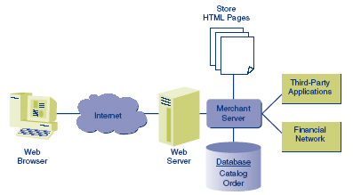
شکل 5- معماری سرور بازرگان

Slide 29
تهیه کنندگان شخص ثالث نرم افزارها و محیط های تجارت الکترونیک
محیط های تجارت الکترونیک
Microsoft’s Commerce Server
IBM’s WebSphere Commerce Suite
Oracle’s EC Products
Other EC Suites

Slide 30
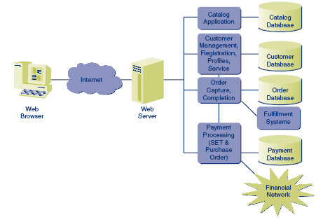
شکل 6- مؤلفه های اصلی یک محیط تجارت الکترونیک

Slide 31
اتصال با پایگاه داده و دیگر سیستمهای سازمانی
اتصال به پایگاه داده
معماری چند لایه کاربرد
معماری تجارت الکترونیک دربرگیرنده چهار لایه است: مرورگرهای وب، سرورهای وب، سرورهای کاربرد، و سرورهای پایگاه داده.

Slide 32
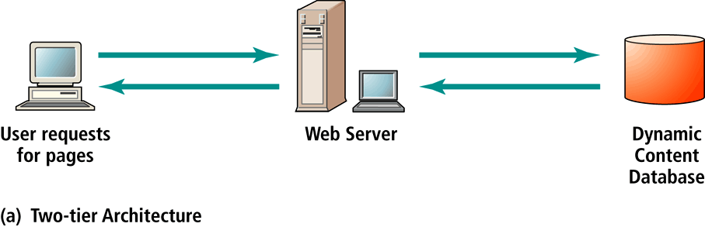
شکل 7- معماری تجارت الکترونیک دو لایه

Slide 33
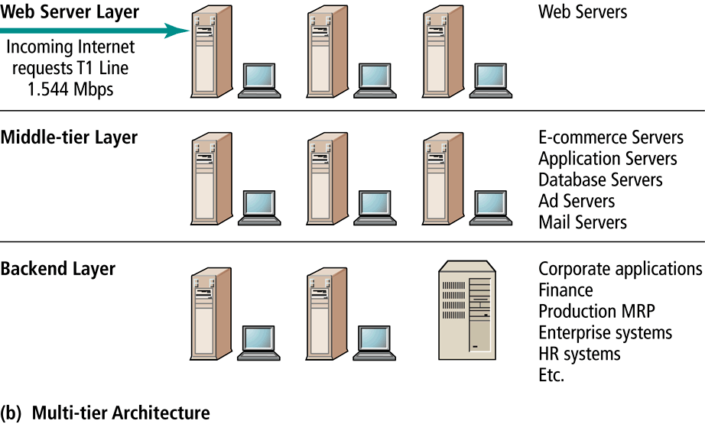
شکل 8-معماری تجارت الکترونیک چند لایه

Slide 34
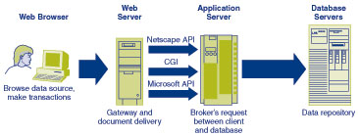
شکل 9- مثالی از معماری چند لایه متصل شده به پایگاه داده

Slide 35
اتصال به پایگاههای داده و دیگر سیستمهای Enterprise
یکپارچه سازی سیستمهای تجارت الکترونیک و سیستمهای Back-end
یکپارچه سازی کاربردهای enterprise
دسته ای از نرم افزارها که سیستمهای بزرگ را با یکدیگر یکپارچه می سازند.

Slide 36
اتصال به پایگاه داده و دیگر سیستمهای سازمانی
میان افزار
پنهان سازی توزیع (یعنی پنهان سازی این حقیقت که یک کاربرد از تعداد زیادی قطعات متصل به هم که در موقعیتهای پراکنده قرار دارند ایجاد شده است).
پنهان سازی ناهمگونی انواع مختلف مؤلفه های سخت افزاری، سیستمهای عامل و پروتکلهای ارتباطی
تهیه واسط های سطح بالا، استاندارد و یکپارچه برای توسعه دهندگان کاربردها و یکپارچه سازها، بنابراین می توان کاربردها را بسادگی ایجاد کرد، مجدداً استفاده کرد، و آنها را در محیط های ناهمگون بکار برد.
تهیه مجموعه ای از سرویسهای عمومی برای انجام فعالیتهای همه منظوره تا از دوباره کاری اجتناب کرد و همکاری بین کاربردها را تسهیل کرد.

Slide 37
بوجود آمدن سرویسها، XML و معماری خدمتگرا
نیاز به یکپارچه سازی
اشیاء ویژه-پلتفرم
محیط های پویا
موانع امنیتی

Slide 38
بوجود آمدن سرویسها، XML و معماری خدمتگرا
نقش XML و معماری سرویس گرا
سرویسهای وب
یک سیستم نرم افزاری است که به وسیله یک URI شناسایی می شود که واسط های عمومی آن و اتصالات آن با استفاده از XML تعریف و توصیف می شود.

Slide 39
بوجود آمدن سرویسها، XML و معماری خدمتگرا
سرویس های وب
سرویسهای وب، کاربردهای ماژولار مصرف کننده و کسب و کار می باشند که self-describing می باشند که بر روی اینترنت قرار داده می شوند. کاربران می توانند از طریق انواع مختلفی از ابزارها از کامپیوترهای شخصی گرفته تا تلفنهای سیار به آنها دسترسی داشته باشند و آنها را بکار گیرند.

Slide 40
بوجود آمدن سرویسها، SML و معماری خدمتگرا
تکنولوژیهای کلیدی در سرویسهای وب
پروتکل دسترسی شیء ساده (SOAP)
پروتکل یا چارچوب پیغامی برای مبادله داده های XML بر روی اینترنت
زبان توصیف سرویسهای وب (WSDL)
یک سند XML است که واسط های برنامه نویسی (شامل عملکردها، متدها و پارامترها) را برای سرویسهای وب تعریف می کند.

Slide 41
بوجود آمدن سرویسها، SML و معماری خدمتگرا
تکنولوژیهای کلیدی در سرویسهای وب
یکپارچگی، شناسایی و توصیف جهانی (UDDI)
یک چارچوب XML برای کسب و کارها برای اینکه سرویسهای وب را بصورت آنلاین شناسایی کنند یا انتشار دهند.
پروتکل امنیتی
یک پروتکل ارتباطی که پیغام را برای انتقال آنلاین رمز می کند یا از حالت رمز خارج می سازد، پروتکلهای امنیتی عموماَ احراز هویت را انجام می دهند.

Slide 42
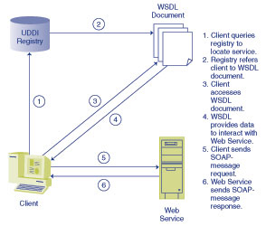
شکل 10-مؤلفه های اصلی سرویسهای وب

Slide 43
بوجود آمدن سرویسها، SML و معماری خدمتگرا
پلتفرمهای سرویسهای وب
Microsoft .NET
IBM WebSphere
J2EE Architecture

Slide 44
بوجود آمدن سرویسها، SML و معماری خدمتگرا
مثالی از سرویسهای وب
وب سایت یک خط هوایی را در نظر بگیرید که به مشتریان امکان می دهد تا بلیط هواپیما را بصورت آنلاین خریداری کنند.
همچنین خط هوایی دریافته است که مشتریان ممکن است بعنوان بخشی از سفرشان اتومبیل کرایه کنند یا هتل رزرو کنند.
مشتری تمایل دارد بجای ورود به سه سیستم متفاوت تنها به یک سیستم وارد شود تا بتواند در زمان و میزان تلاش صرفه جویی کند.
همچنین یک مشتری تمایل دارد تا تنها یکبار اطلاعات فردی خود را وارد کند.

Slide 45
تعیین اندازه صحیح یک وب سایت؟ استفاده از یک شبیه ساز
شبیه سازهای وب سایت مانند شبیه ساز IBM’s High Volume Web Site (HVWS) به ما کمک می کنند تا به سؤالاتی مانند سؤالات زیر پاسخ دهیم:
سایت شما نیازمند چه تعداد وب سرور می باشد
هر سرور نیازمند چه تعداد CPU می باشد
سرور پایگاه داده سایت تا چه حدی باید قوی باشد
اتصالات اینترنت شما باید دارای چه سرعتی باشند
شبیه ساز HVWS از یک مدل صف بندی استفاده می کند که کارایی و ظرفیت یک وب سایت را بر اساس الگوهای بار کاری، اهداف کارایی و نرم افزارها و سخت افزارهای خاص تخمین می زند.

Slide 46
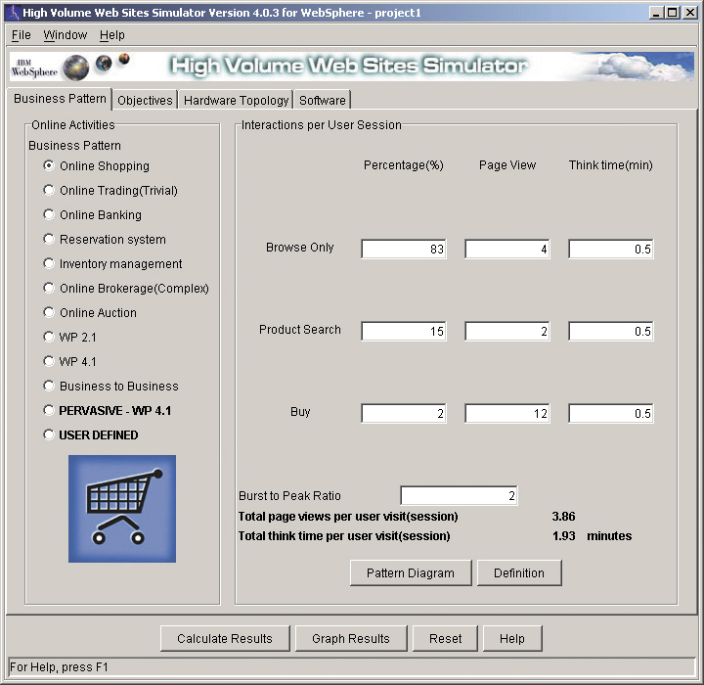
شکل 11-تعیین اندازه صحیح یک وب سایت؟ استفاده از یک شبیه ساز

Slide 47
نرم افزار وب سرور
تمامی سایتهای تجارت الکترونیک نیازمند یک نرم افزار وب سرور پایه می باشند تا به درخواستهای HTTP ارسال شده از طرف مشتریان پاسخ دهند.
Apache پیشروترین وب سرور است که تنها بر روی سیستم عامل یونیکس کار می کند.
Microsoft’s Internet Information Server (IIS) دومین وب سرور می باشد.

Slide 48
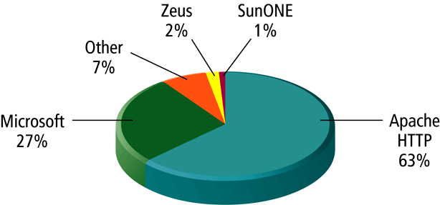
شکل 12- بازیگران کلیدی در نرم افزار سرور وب

Slide 49
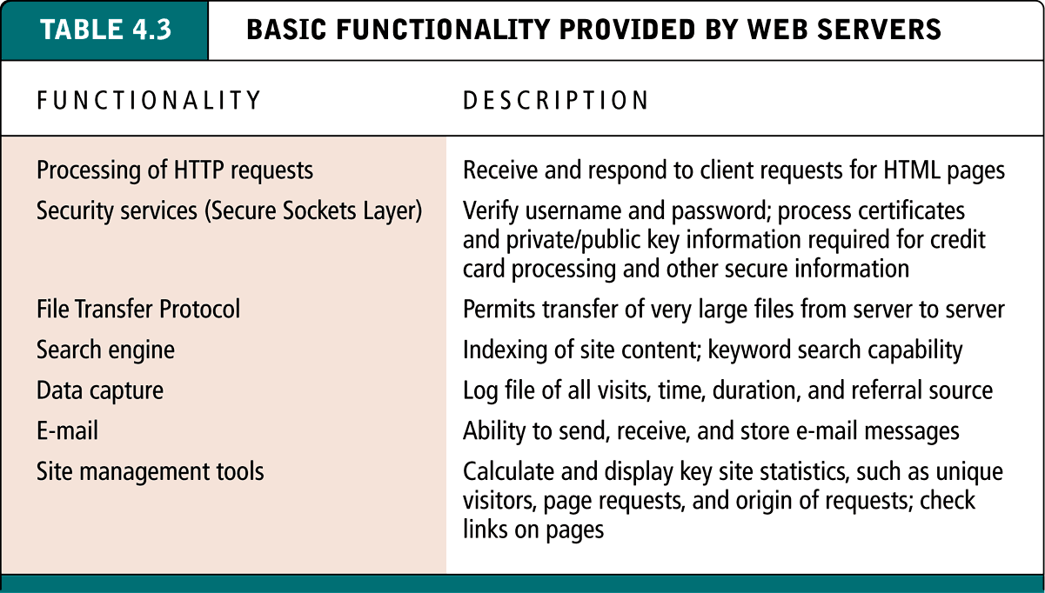
جدول 2- کارکردهای پایه که به وسیله وب سرورها تهیه می شود

Slide 50
ابزارهای مدیریت سایت
تمامی وب سرورها دارای ابزارهای پایه مدیریت سایت می باشند که لینکهای معتبر جاری بین صفحات وب را تأیید می کنند و همچنین نشان می دهند چه فایهای بدون دسترسی هستند.
برای مدیریت بهتر سایت می توان سرویس ها و نرم افزارهای مدیریت سایت که به وسیله شرکتهای مختلف مانند WebTrends ارائه می شوند را خریداری کرد.

Slide 51
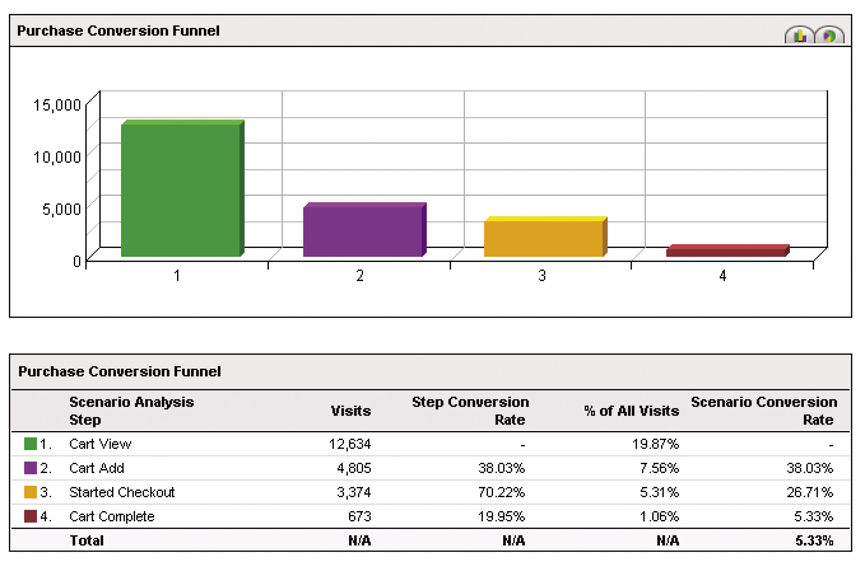
شکل 13-نرم افزار WebTrends

Slide 52
ابزارهای تولید صفحات پویا
تولید صفحه پویا: محتویات صفحه وب بصورت اشیاء در یک پایگاه داده ذخیره می شوند بجای اینکه با استفاده از HTML کدنویسی شوند. این صفحات در زمان لزوم از پایگاه داده واکشی می شوند.
این ابزارها شامل CGI، ASP، JSP و موارد مشابه می باشند.

Slide 53
سرورهای کاربرد
سرورهای کاربرد وب: برنامه های نرم افزاری که کارکردهای کسب و کار ویژه را برای یک وب سایت تهیه می کنند.
آنها مثالی از نرم افزارهای میان افزار می باشند.
انواع مختلفی از آنها وجود دارد که کارکردهای متنوعی را ارائه می دهند.

Slide 54
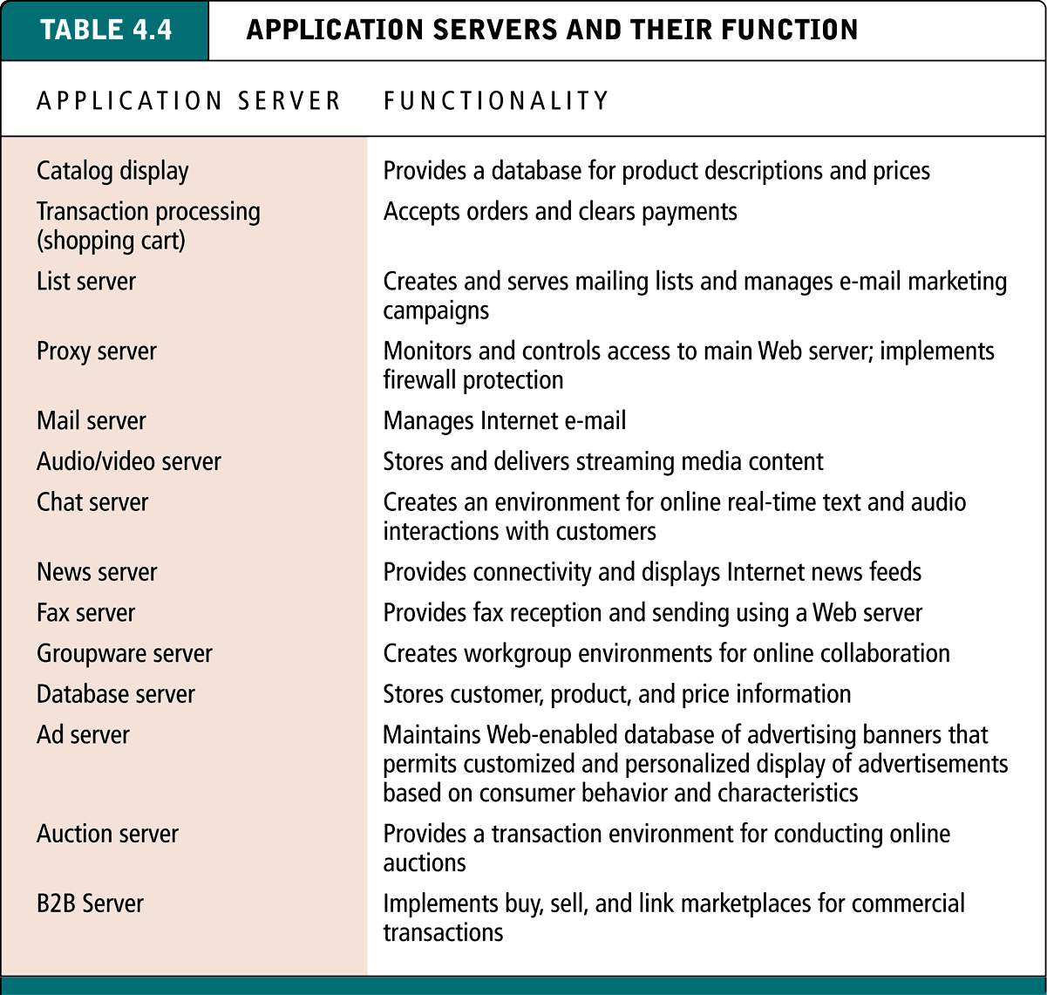
جدول 3- سرورهای کاربرد و کارکردهای آنها

Slide 55
خلاصه
گامهای اصلی در توسعه یک کاربرد تجارت الکترونیک
کاربردهای اصلی تجارت الکترونیک و کارکردهای عمده آنها
گزینه های اصلی توسعه کاربردهای تجارت الکترونیک به همراه مزایا و محدودیتهای آنها
گزینه های برون سپاری کاربردهای تجارت الکترونیک
مؤلفه های اصلی بسته های نرم افزار و محیط های کاربرد تجارت الکترونیک
روشهای اتصال کاربرد تجارت الکترونیک با پایگاه داده و سیستمهای backend

Slide 56
خلاصه
بوجود آمدن سرویسهای وب و XML
آشنایی با معماری سرویس گرا و رابطه آن با تجارت الکترونیک
ابزارهای دیگر برای توسعه سیستمهای تجارت الکترونیک

